Slide 1
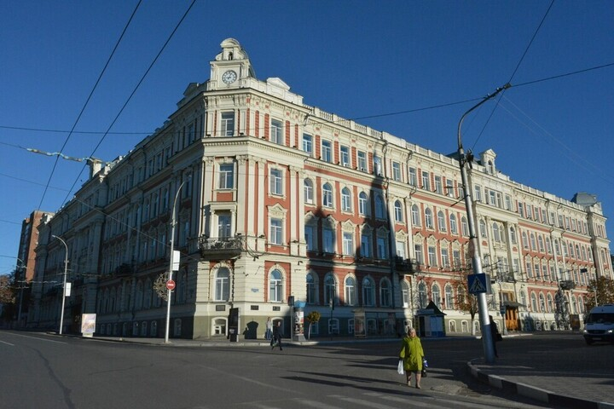
Профориентационная работа Приволжской дирекции инфраструктуры –
филиала ОАО “РЖД”

Slide 2
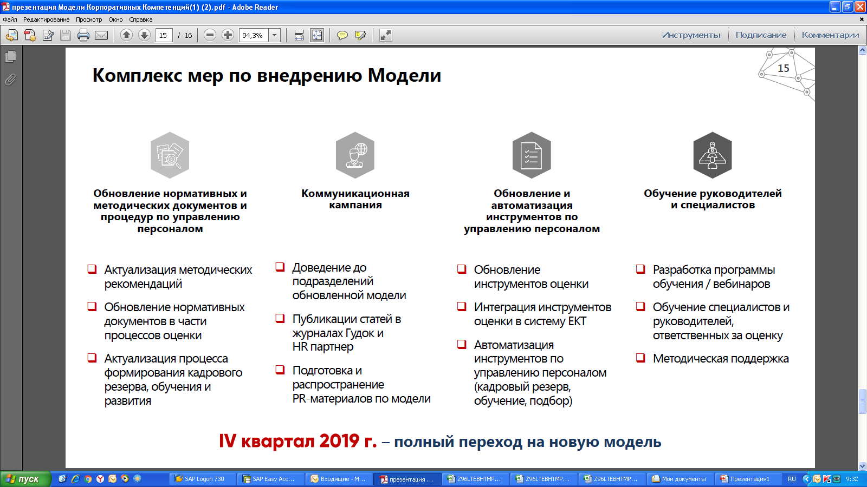

Организационная структура
Центральная дирекция
Инфраструктуры
16 дирекций инфраструктуры (ДИ)
Центральная дирекция по эксплуатации путевых машин (ЦДИДМ)
Центральная дирекция мониторинга инфраструктуры (ЦДИМ)
Московская
7 дирекций по эксплуатации путевых машин
14 центров диагностики и мониторинга устройств инфраструктуры
Октябрьская
Приволжская
Хозяйство пути
15 дистанции пути (ПЧ), 1 дистанции инфраструктуры (ИЧ), 1 дистанция инженерных сооружений
Вагонное хозяйство
4 эксплуатационных вагонных
депо (ВЧДЭ)
Хозяйство автоматики и телемеханики
9 дистанций сигнализации, централизации и блокировки (ШЧ)
2

Slide 3





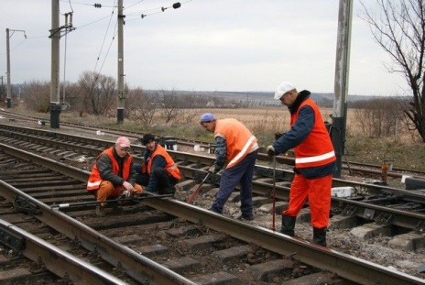
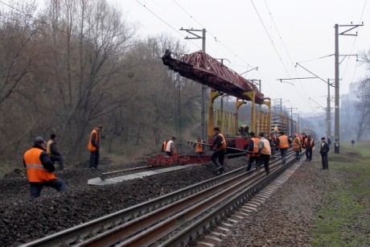
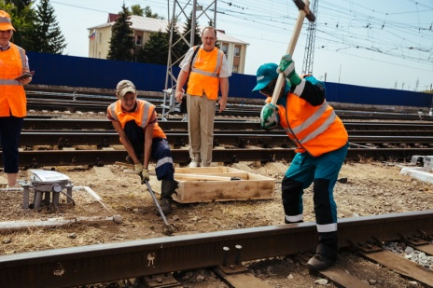

Хозяйство пути
Текущее содержание и ремонт пути и искусственных сооружений
Развернутая длина дороги – 6,3 тыс. км пути
Общая численность 8 295 чел.
15 дистанции пути, 1 дистанции инфраструктуры, 1 дистанция инженерных сооружений
92 профессии
Монтер пути
Оператор
дефектоскопной тележки
Мастер дорожный
Бригадир (всех наименований)
Контролер состояния
ж/д пути
3

Slide 4


Целевое обучение студентов и его преимущества
Целевое обучение – подготовка специалистов из числа граждан, обучающихся на бюджетной основе по программам высшего или среднего профессионального образования, заключивших с ОАО “РЖД” договоры о целевом обучении, с целью последующего трудоустройства в филиал.
К преимуществам, получаемым при поступлении на программы целевого обучения относятся:
Отдельный конкурс при поступлении на целевые места
Дополнительные занятия в рамках оказания дополнительных образовательных услуг студентам - целевикам
Получение доплат к стипендии успешно обучающимся студентам
Получение гранта ОАО “РЖД” за разработку дипломного проекта
Участие в молодежных мероприятиях, проводимых ОАО “РЖД”
Гарантированное трудоустройство на предприятия ОАО “РЖД”
4
Notes:
По итогам 7 мес

Slide 5
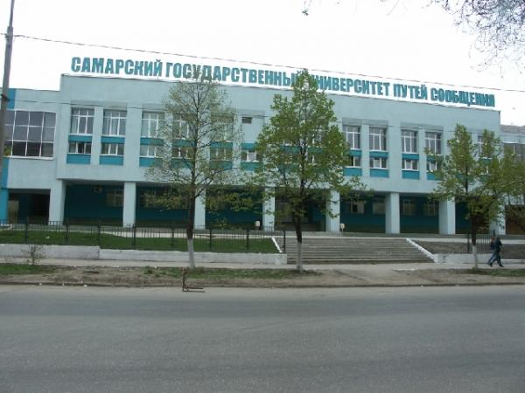
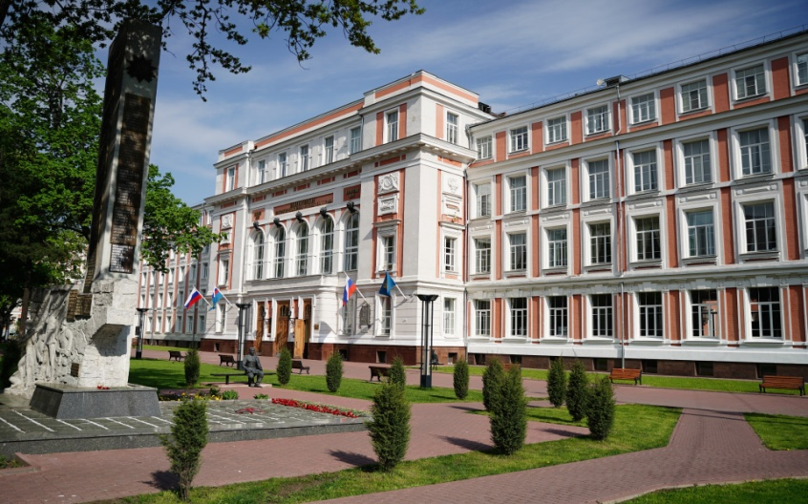
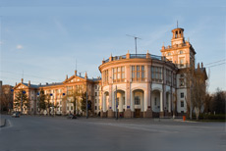
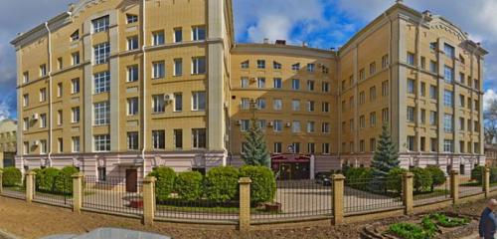
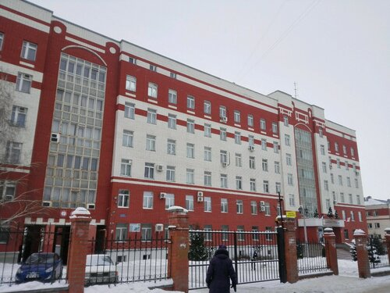
Взаимодействие Приволжской дирекции инфраструктуры с учебными заведениями
Самарский государственный университет путей сообщения (СамГУПС)
Российский университет транспорта (РУТ МИИТ)
Ростовский государственный университет путей сообщения (РГУПС)
Волгоградский техникум железнодорожного транспорта
Саратовский техникум железнодорожного транспорта

Slide 6
Специальности и направления подготовки
Высшее образование:
Строительство железных дорог, мостов и транспортных. тоннелей. Управление техническим состоянием железнодорожного пути.
Среднее профессиональное образование:
Путь и путевое хозяйство.
6
Notes:
По итогам 7 мес

Slide 7
Условия для заключения договора о целевом обучении со Приволжской дирекцией инфраструктуры
1.Выбрать одну из железнодорожных специальностей профильных для Приволжской дирекции инфраструктуры.
2. Обратиться в отдел развития и обучения персонала Приволжской дирекции инфраструктуры с пожеланием обучаться по целевому направлению ОАО «РЖД».
3. Написать заявление о включении в список кандидатов для обучения по договору
о целевой подготовке.
4. Пройти медицинскую комиссию по установленной форме в учреждении
здравоохранения ОАО «РЖД».
5. Пройти конкурс по результатам ЕГЭ среди абитуриентов, поступающих на целевое обучение (для ВО).
6. Заключить договор о целевом обучении с ОАО «РЖД».

Slide 8
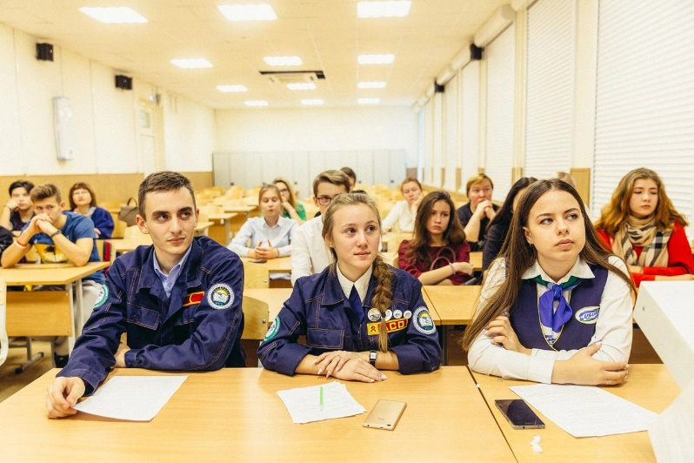
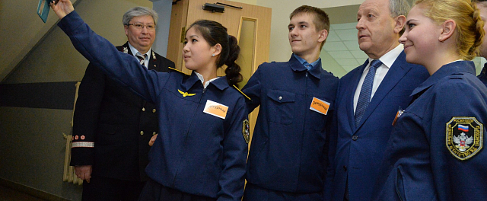
Взаимодействие Приволжской дирекции инфраструктуры
с университетскими комплексами
Мотивационно-информационный проект «Форум поколений»
Информационные проекты
Научно-практические конференции
Лекции со студентами, встречи по успеваемости
День знаний, посвящение в студенты, день выпускника
Стажировки на предприятиях дирекции инфраструктуры
8
Notes:
Слайд 17
В завершении своего выступления, еще раз отмечу
При прохождении производственной практики Студентам необходимо максимально осваивать технологические процессы инфраструктурного комплекса, чтобы приходя работать на предприятия дирекции инфраструктуры, быть профессионально грамотными, эффективными при выполнении производственных задач, готовыми к развитию и коммуникациям.
Для реализации этих целей важную роль играет взаимодействие руководителей дирекции и университета.
Целесообразно участие высококвалифицированных руководителей дирекции в обучающем процессе, сопровождении научно-исследовательских работ университета, курировании дипломных проектов и грантов.
В 2019 году впервые специалистами службы управления персоналом дирекции осуществлено руководство десяти дипломных проектов по специальности «Управления персоналом организации». Были раскрыты и предложены пути решения по нескольким направлениям кадровой работы.
Все эти подходы позволяют повысить уровень подготовки студентов университета, улучшить качественный состав персонала дирекции, своевременное восполнять ряды профессионалов молодыми специалистами –
выпускниками Иркутского государственного университета путей сообщения.

Slide 9
Типовая карьерограмма
От выпускника Вуза до начальника службы 10-12 лет!
Начальник службы
2 -3 года
Заместитель начальника службы
2 -3 года
Начальник подразделения
2 года
Заместитель начальника подразделения
2 года
Руководитель среднего звена
3 года
Рабочая должность
Специалист
Выпускник ВУЗа
9
Notes:
По итогам 7 мес

Slide 10






Предоставляем молодым специалистам
уникальный социальный пакет
Единовременное пособие после приема на работу в размере месячного оклада
Льготная корпоративная поддержка для приобретения жилья, санаторно-курортное и реабилитационное лечение, оздоровление и отдых работников, членов их семей, негосударственное пенсионное обеспечение через НПФ «Благосостояние
Бесплатный проезд на железнодорожном транспорте, оплата расходов на переезд к месту работы, включая расходы на семью
Выплаты при работе на станциях, находящихся в отдаленной местности, в течение не менее 4 лет
Адаптация молодого специалиста в должности с закреплением его за опытным наставником
Компенсация затрат на занятия спортом
12

Slide 11
Отдел кадров Петроввальской дистанции пути
расположен по адресу:
г. Петров Вал ул. Ленина д.11.
тел. 89377129708, 89272567764
СПАСИБО ЗА ВНИМАНИЕ

